Slide 1

종합설계프로젝트1
10조

Slide 2
프로젝트 분석 및 설계 내용
CONTENTS
1
2
진행 상황
3
이슈 사항
4
향후 일정
5
Q&A

Slide 3
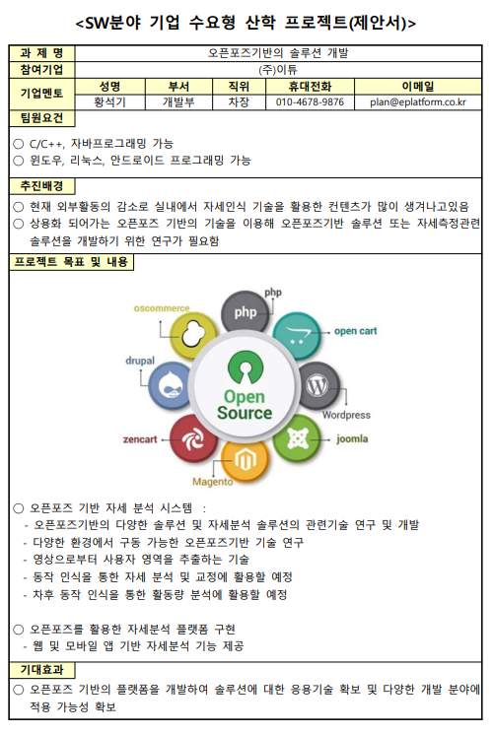
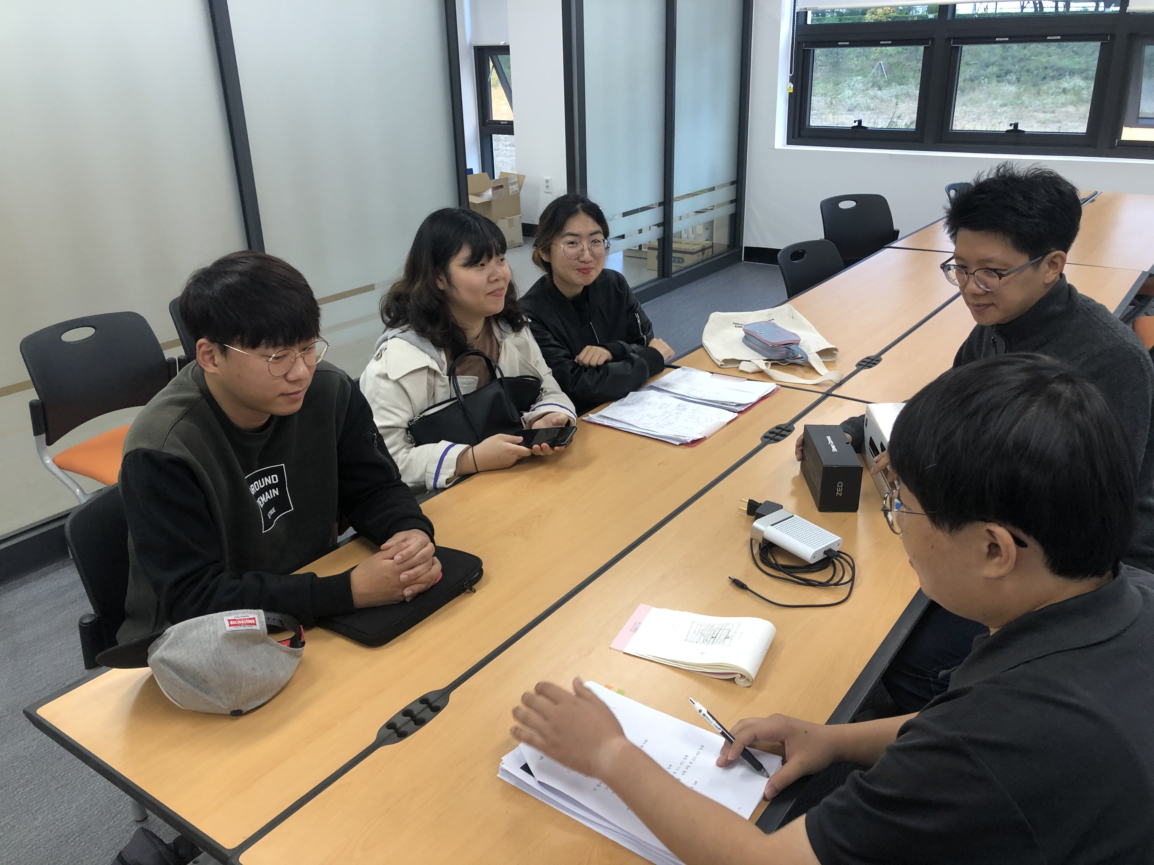
종합설계프로젝트1 10조

Slide 4
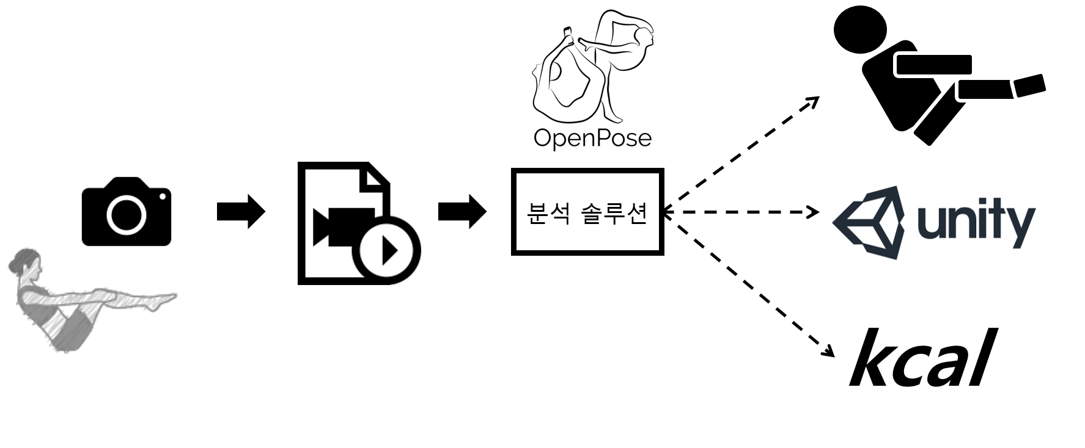
프로젝트 분석 및 설계 내용
사용자의 동작 영상을 스켈레톤 데이터로 추출
추출한 데이터를 수치화 → 분석
분석한 데이터를 기반으로 동작 정보를 사용자에게 제시 및 유사 동작 정보를 추천
자세를 인식하고 가이드해주는
코칭 시스템

Slide 5
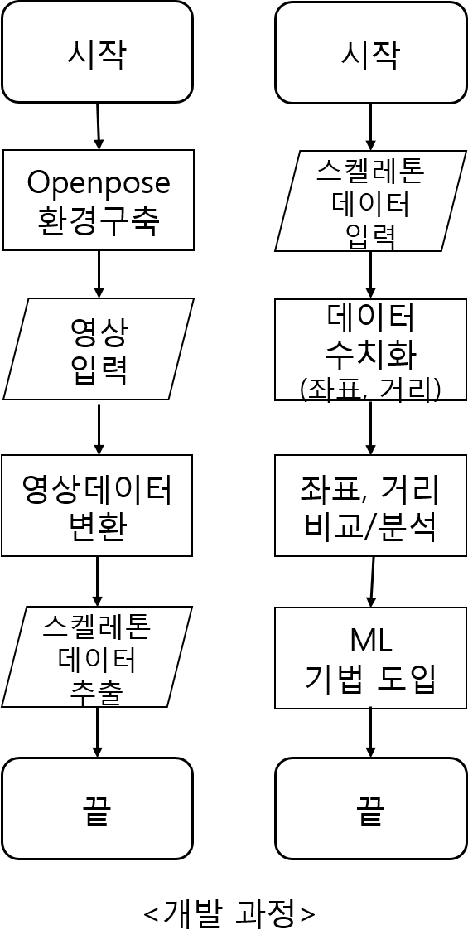
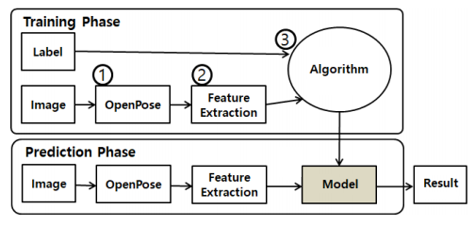
프로젝트 분석 및 설계 내용
1. Openpose 기법으로 이미지/영상에서 관절 좌표 추출
2. 추출된 좌표를 활용해 거리, 변화량 계산
3. 분석 알고리즘

Slide 6
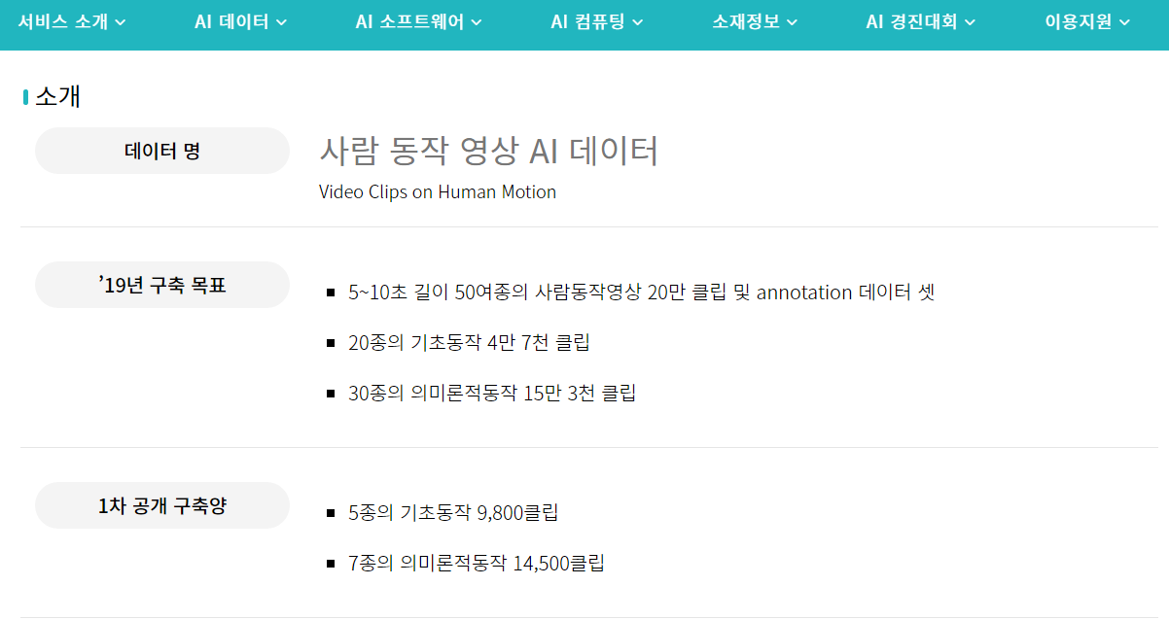
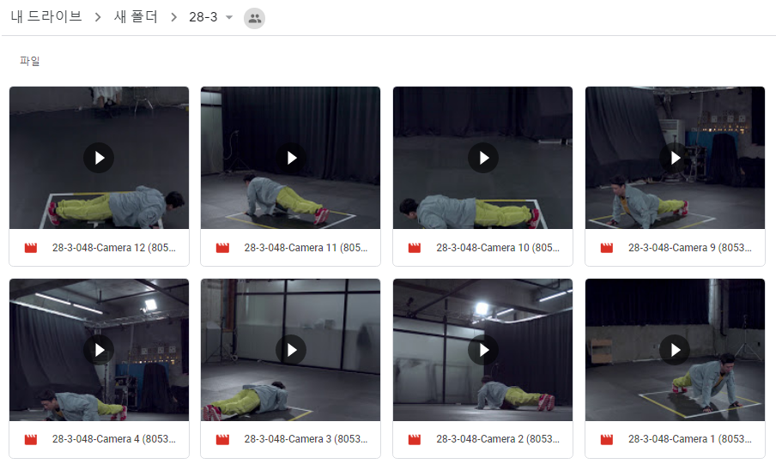
진행 상황

Slide 7
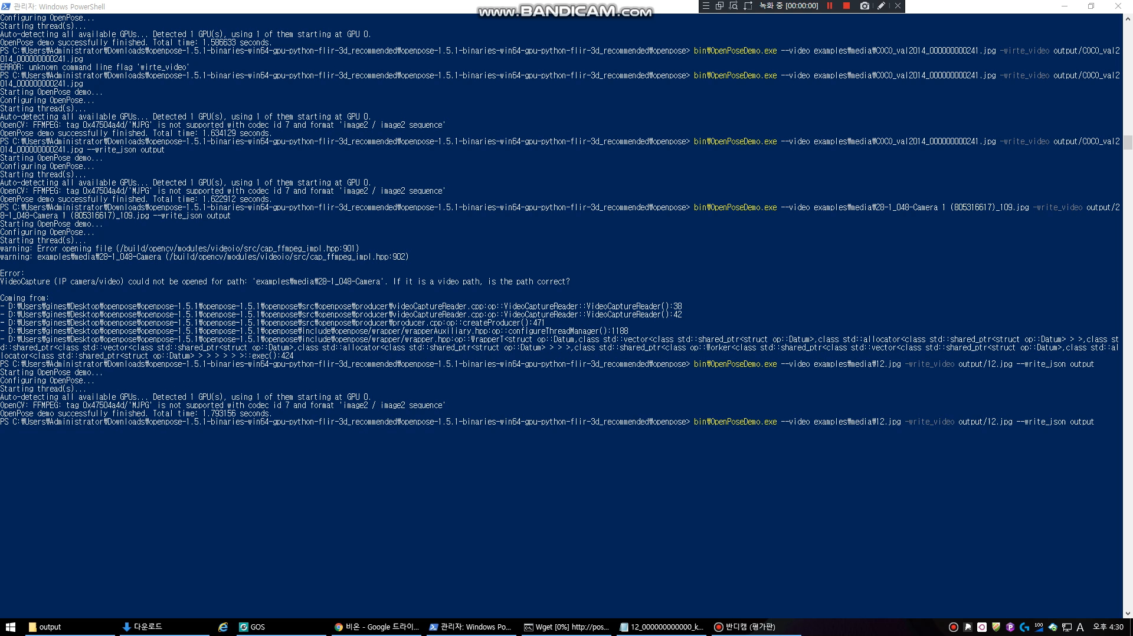
진행 상황
Notes:
JSON파일

Slide 8
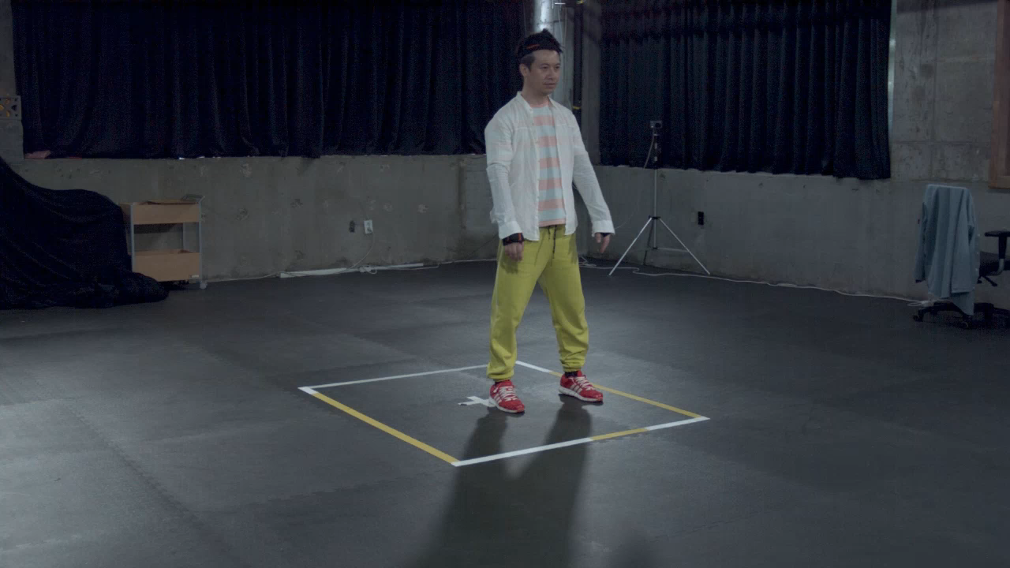
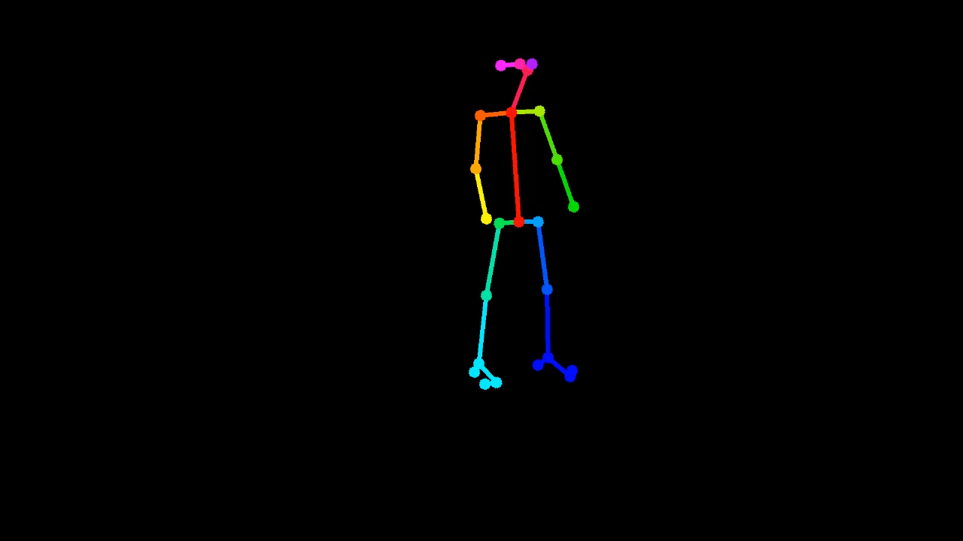
진행 상황
Notes:
JSON파일

Slide 9
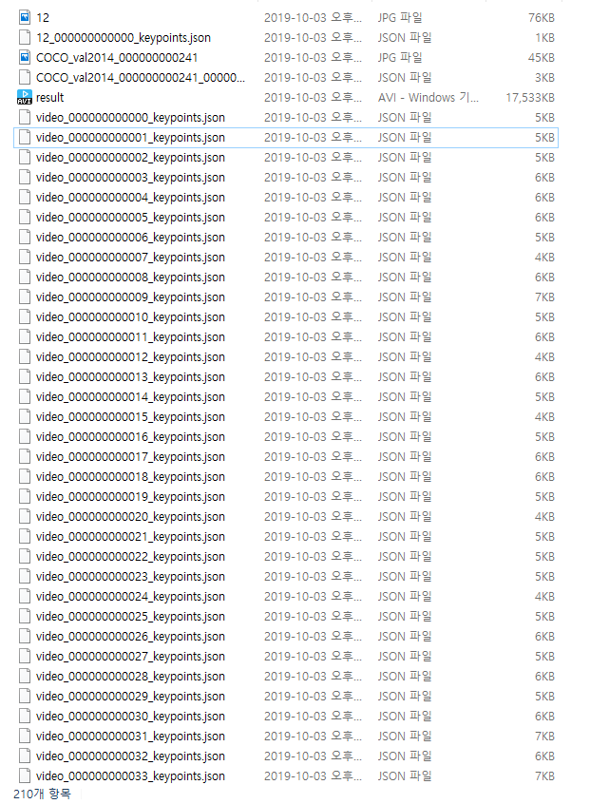
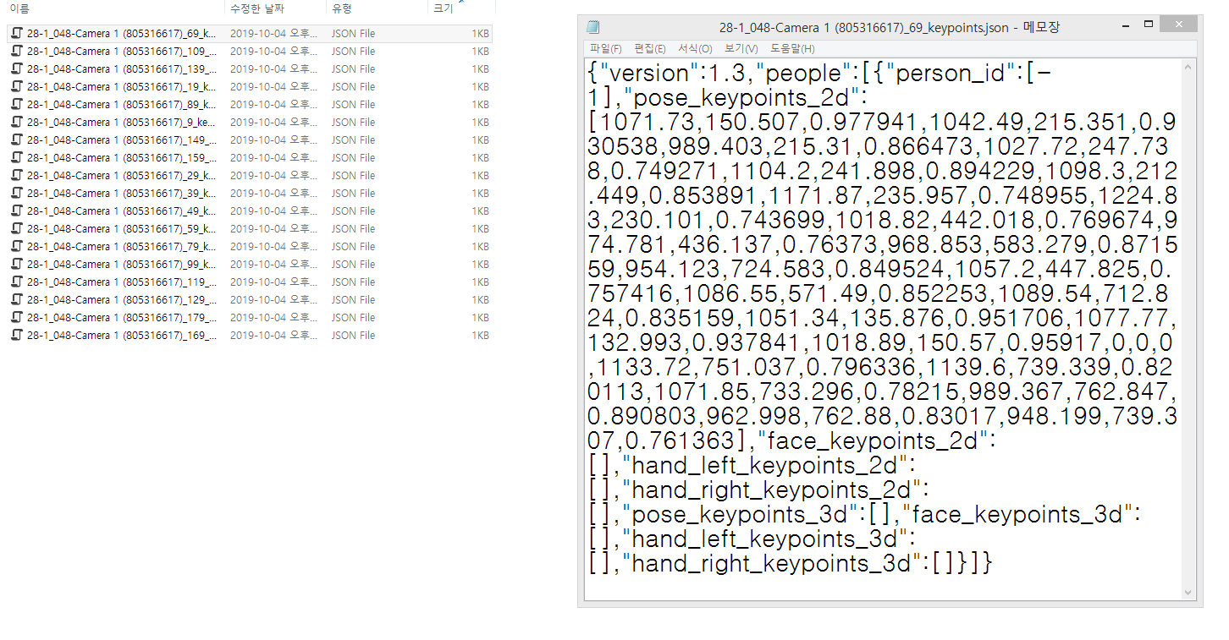
진행 상황
Notes:
JSON파일

Slide 10
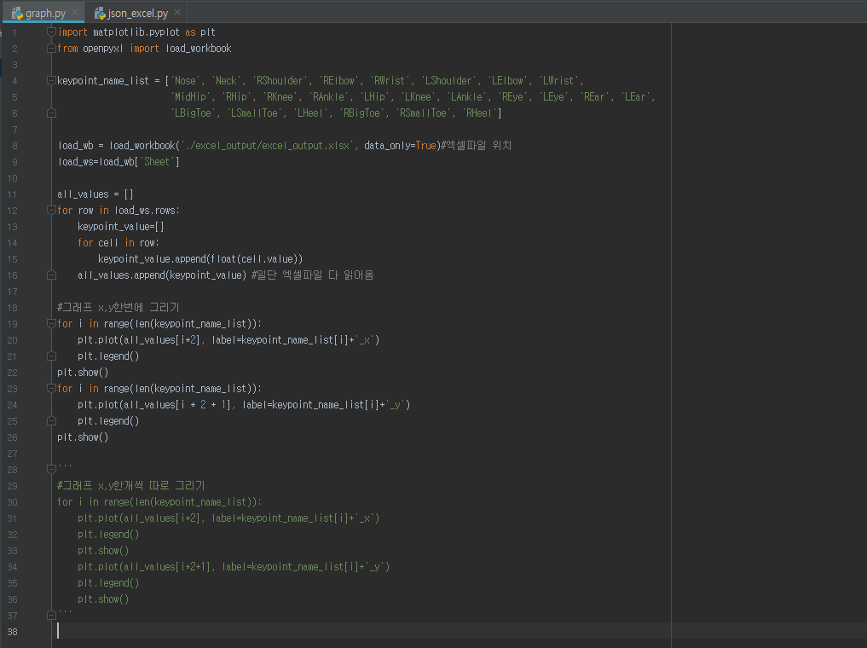
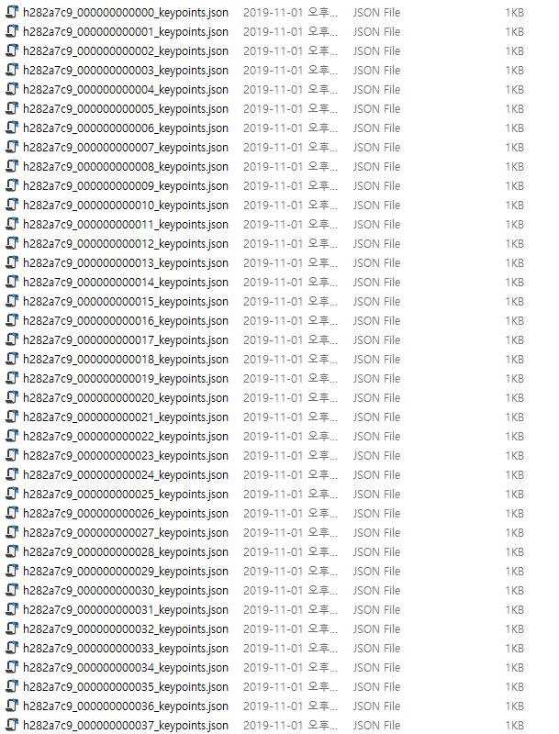
진행 상황
Notes:
JSON파일

Slide 11
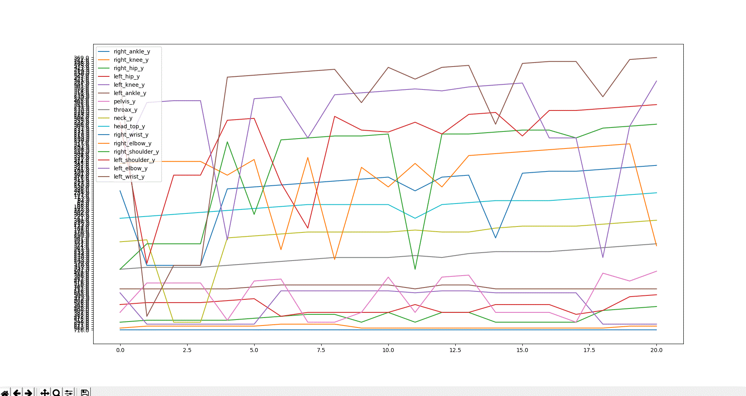
진행 상황
Notes:
좌표 변화량, 이동

Slide 12
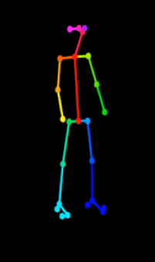
이슈 사항
GPU Issue
- 3D 카메라 (키넥트)
- 3D Depth
- GPU 성능

Slide 13
향후 일정
No | 업무내용 | 소요시간 | 9월 |  |  |  | 10월 |  |  |  | 11월
 |  |  | 1주 | 2주 | 3주 | 4주 | 1주 | 2주 | 3주 | 4주 | 1주 | 2주 | 3주 | 4주
1 | 정기회의 | 12w
2 | 요구 사항 정의 | 4w
3 | 기술 사항 분석 | 4w
4 | 개발 환경 구축 | 2w
5 | 설계 관련 자료 수집 | 4w
6 | 데이터 확보 | 2w
7 | 솔루션 구현 및 테스트 | 5w
8 | 시스템 관리 및 유지,보수 | 9w
마일스톤(milestone) |  |  | 주제선정 | 계획발표 |  | SW 특강 |  | 중간발표 |  |  | 중간 발표 |  | 학회 참석 | 최종발표

Slide 14
QnA

